Slide 1
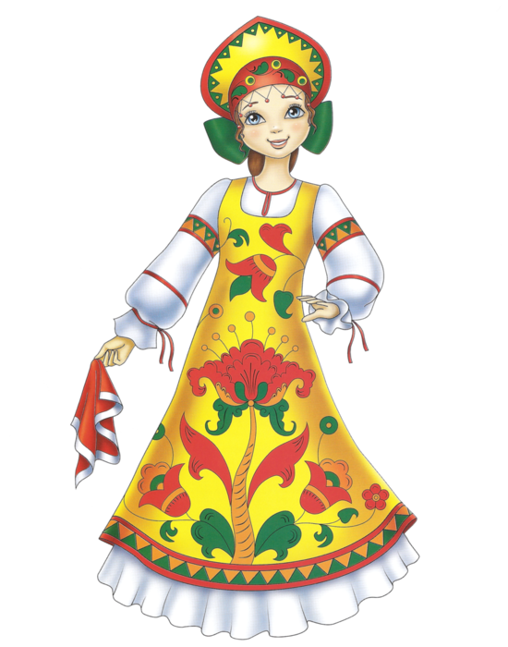
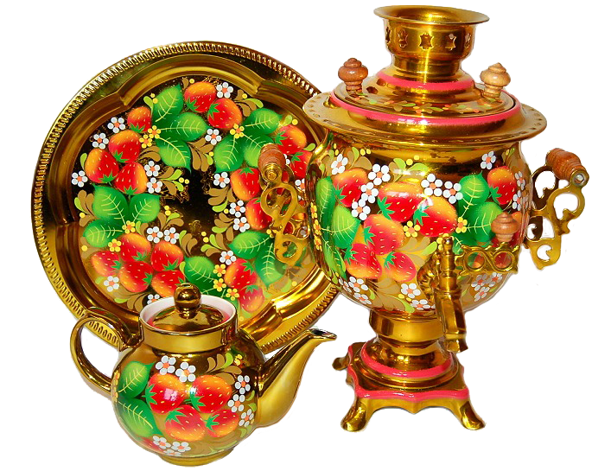
Презентация к теме:
«Народная культура и традиции».
Составитель: Карсакова М.Г.
Кизильский д/с №3 /2017г/.

Slide 2
Цель:
воспитывать чувство причастности детей к наследию прошлого.

Slide 3
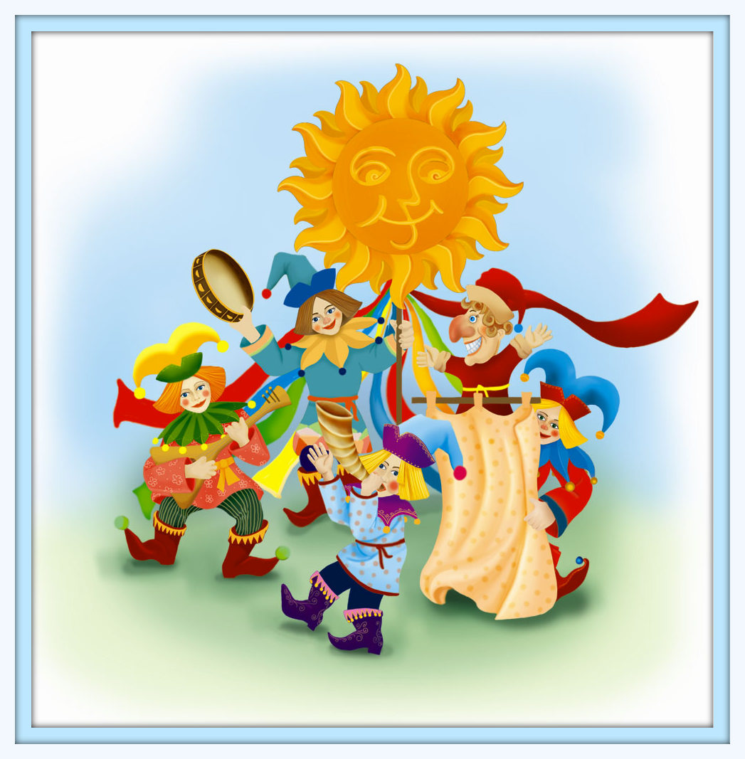
Здравствуйте, здравствуйте, ребята-молодцы, веселые удальцы!
Мы рады гостям, как добрым вестям!
Добро пожаловать! Всех привечаем, душевно встречаем!
Мы скоморохи! С нами лучше веселиться, а без нас праздник не годится.
Эй, девчонки и мальчишки, пожалуйте скорей без стесненья сюда! Приглашаем к нам в путешествие по старине.
Милости просим!
У нас сегодня представленье – всем на удивленье.
Спешите, спешите! Торопитесь занять лучшие места!

Slide 4
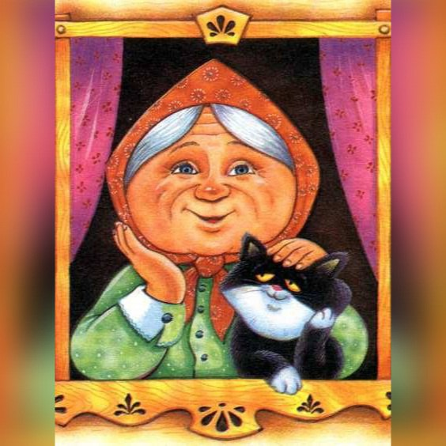
Вы позвольте вас поприветствовать
Ото всей души в нашей горенке,
В нашей горнице принаряженной!

Slide 6
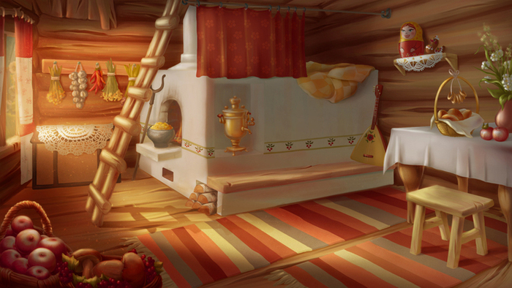

Slide 7
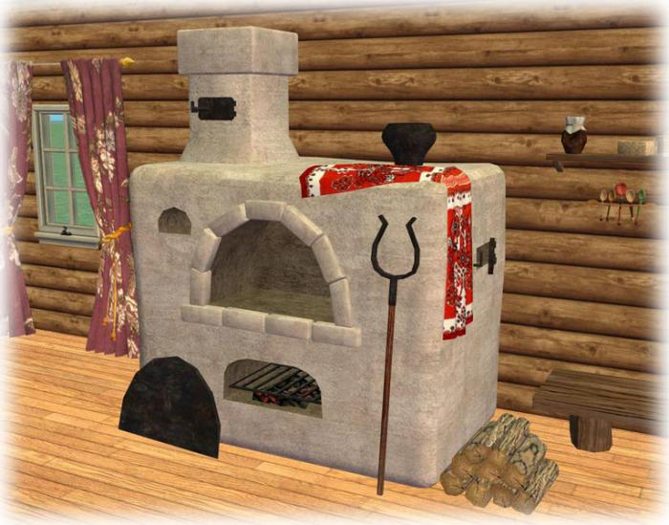
Говаривали: « Кто на печи сидел, тот уже не гость, а свой».

Slide 8
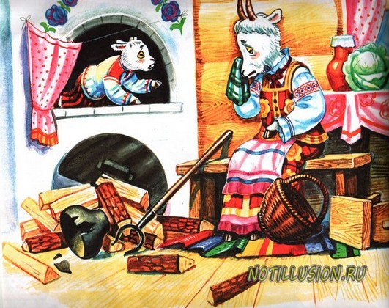
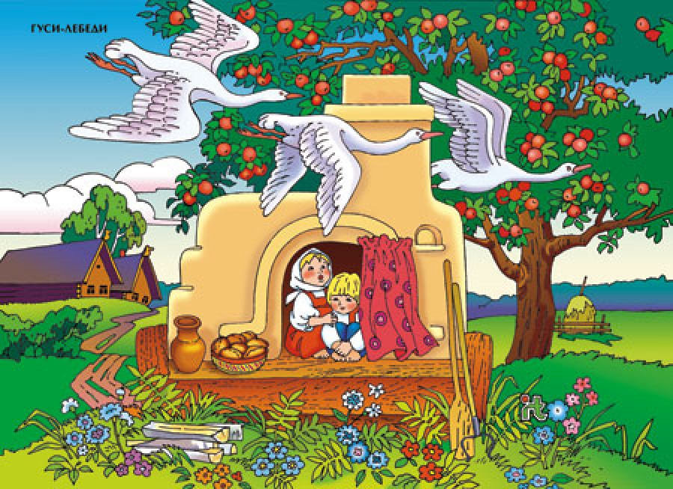
В каких русских народных сказках печь приходит на выручку её героям?

Slide 9
/мешалка/

Slide 11
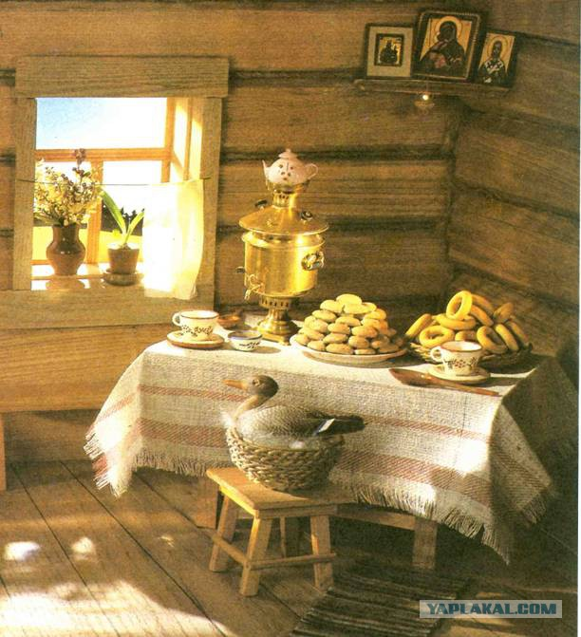
По обычаю, да по русскому
Для гостей добрых самовар кипит,
Белой скатертью стол резной накрыт!
Разоставили мы яства сахарные,
Приглашаем вас
Отведать чая ароматного,
Бубликов да пряников сахарных.

Slide 14
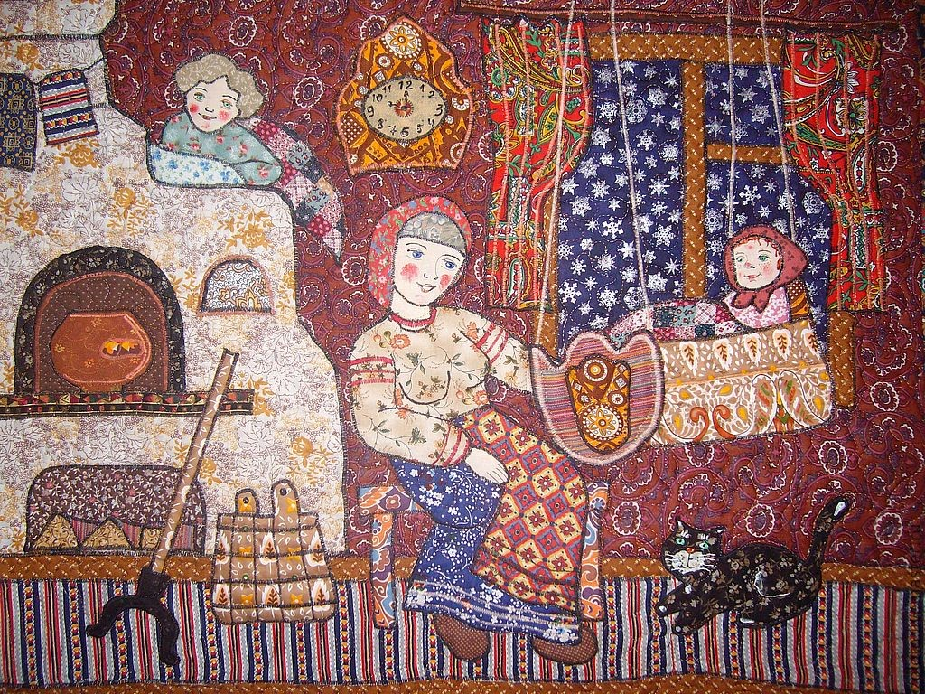
Ай, дуду, дуду, дуду,
Сидит ворон на дубу,
Сидит ворон на дубу,
Он играет во трубу,
Он играет во трубу,
Во серебряную,
Во серебряную,
Разрисованную,
Ворон, ворон, не дуди,
Нашу крошку не буди.
Малышей укладывали спать в зыбке, при этом напевали колыбельные песни.

Slide 15
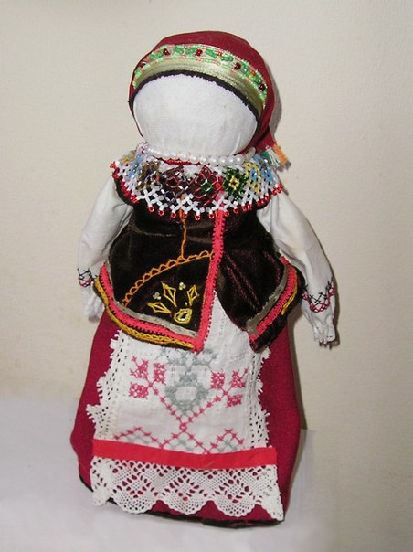
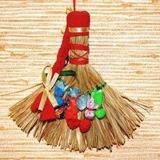
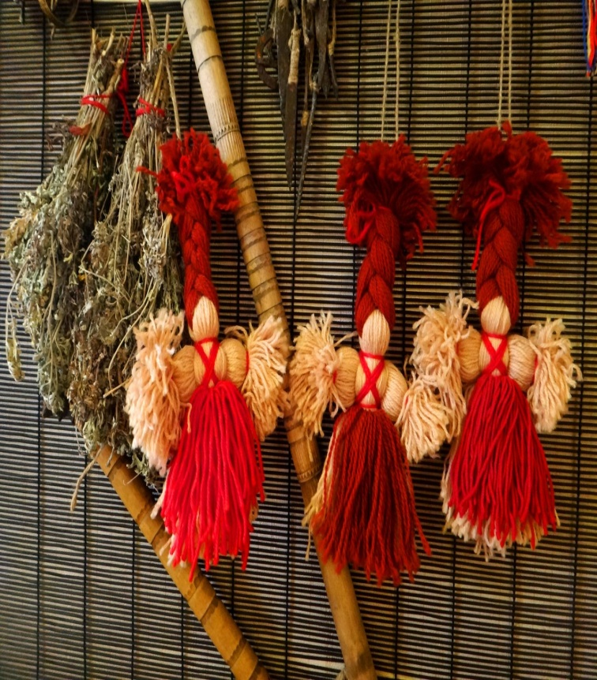
Куклы обереги Мощным оберегом были у славян текстильные обрядовые куклы — мотанки. Их наши предки делали без ножниц и иголок, из соломы, ниток или тряпочек, и каждая кукла наделялась определенной силой в одной из сфер жизни.

Slide 16
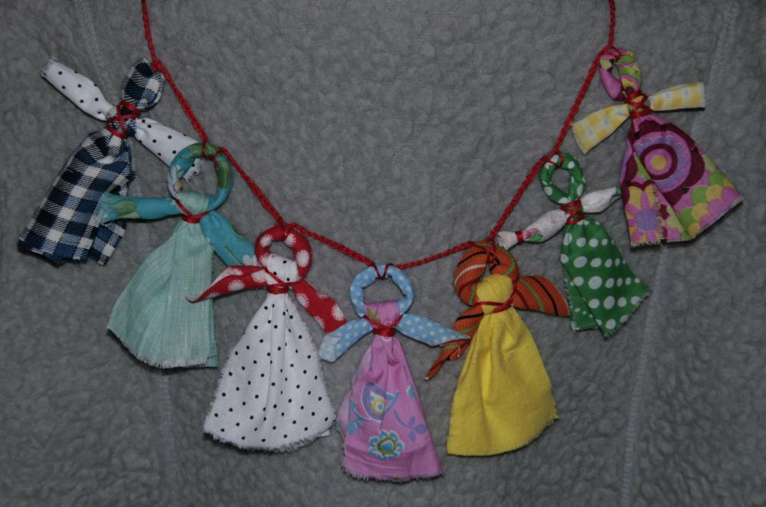
У обрядов на Руси множество заветов И один из них - шитьё кукол-оберегов. По поверью, талисман, защитит хозяев, Забирая на себя бремя испытаний.
Полотно в рулон свернув - тулово готово. Голову узлом стянув, рученьки холщовы. Юбка, блузка и платок, фартучек нарядный. Бусы, зеркальце и вот девица отрадна. Обереги без лица, кажется незримо Отделят добро от зла неисповедимо. Сколько вложено любви неприметной, тихой И защита на века от любого лиха.

Slide 17
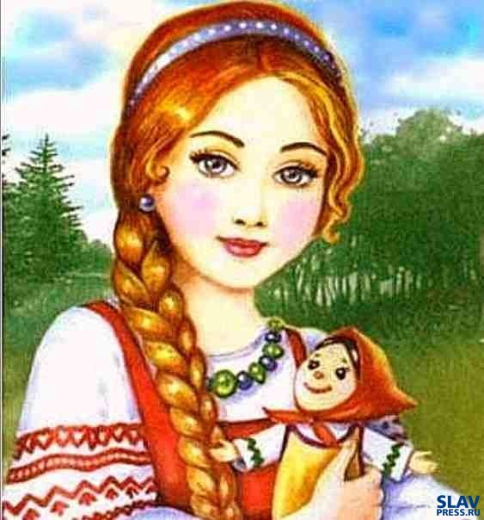
В какой сказке после смерти матери кукла-оберег помогает её дочери побеждать зло?
« Василиса – Прекрасная»

Slide 20
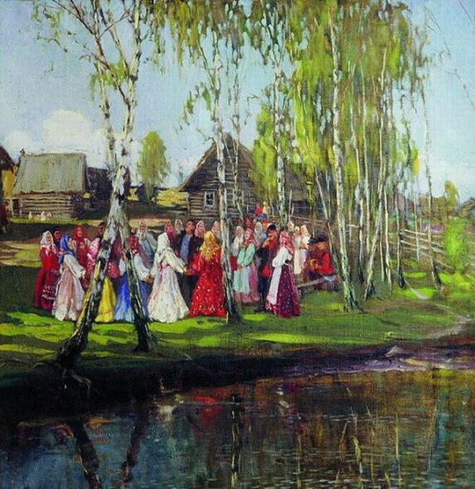

Slide 21
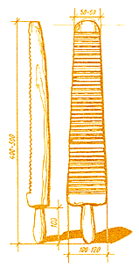
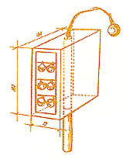
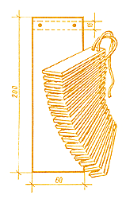
Невозможно представить Россию без задорных наигрышей, веселых плясовых и буйных гуляний. Много музыкальных инструментов создал русский народ порой из простых бытовых предметов.
ложки
кокошник
дрова
трещотки
рубель

Slide 23
На каком музыкальном инструменте играет герой сказки « Кот, Петух и Лиса?».

Slide 30
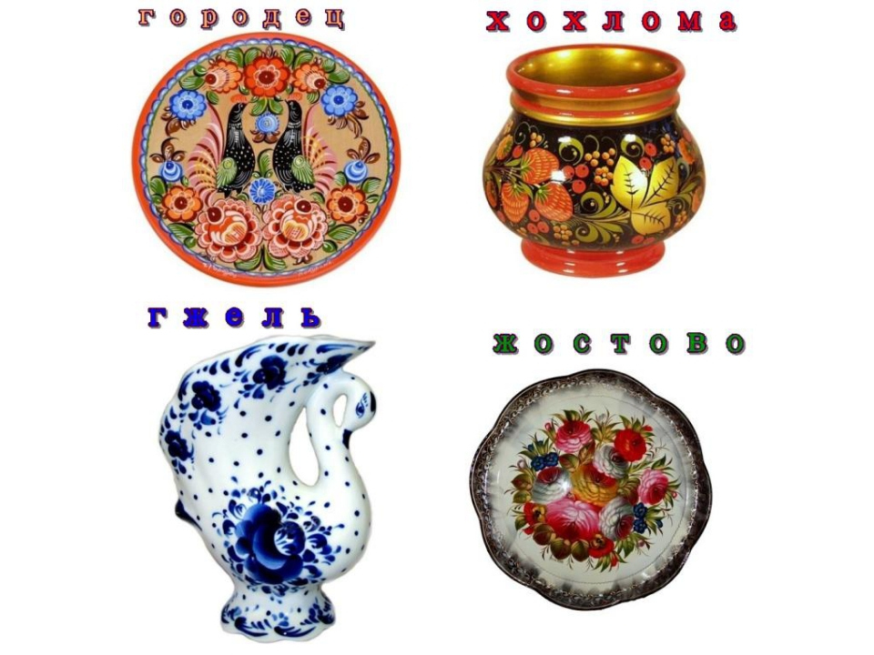

Slide 35
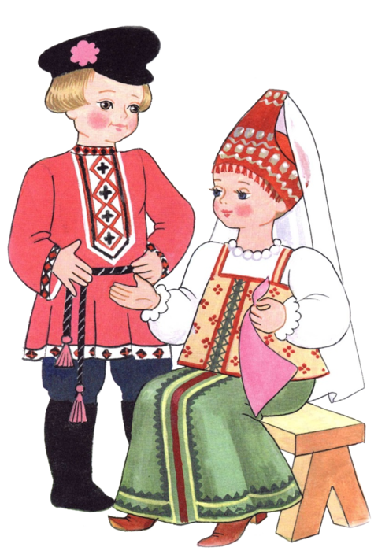
Российский край, моя земля, Родимые просторы! У нас и реки, и поля, Моря, леса и горы.
И север есть у нас, и юг. Сады цветут на юге. На севере снега вокруг – Там холода и вьюги.
И рады мы всегда вестям О нашей мирной жизни. Как счастливо живётся нам В своей родной Отчизне!
И Родина у всех одна. Привет тебе и слава, Непобедимая страна, Российская держава!

Slide 36
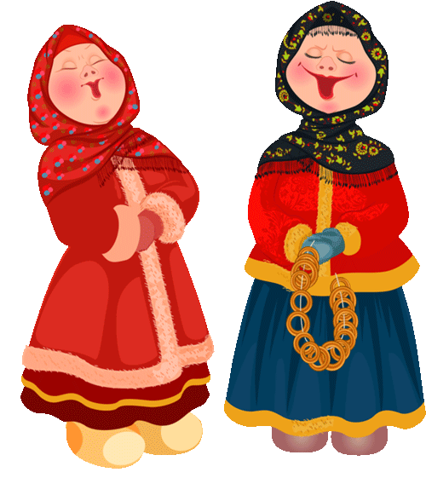
Спасибо за внимание!

